Slide 1
多文件合并

Slide 2

目
多文件合并
Contents

Slide 3

多文件合并
多文件合并
数据往往也是以多个文件的形式出现，有的数据还会分散在多个子文件夹。
所以合并数据也是开发中非常常见的操作。

Slide 4
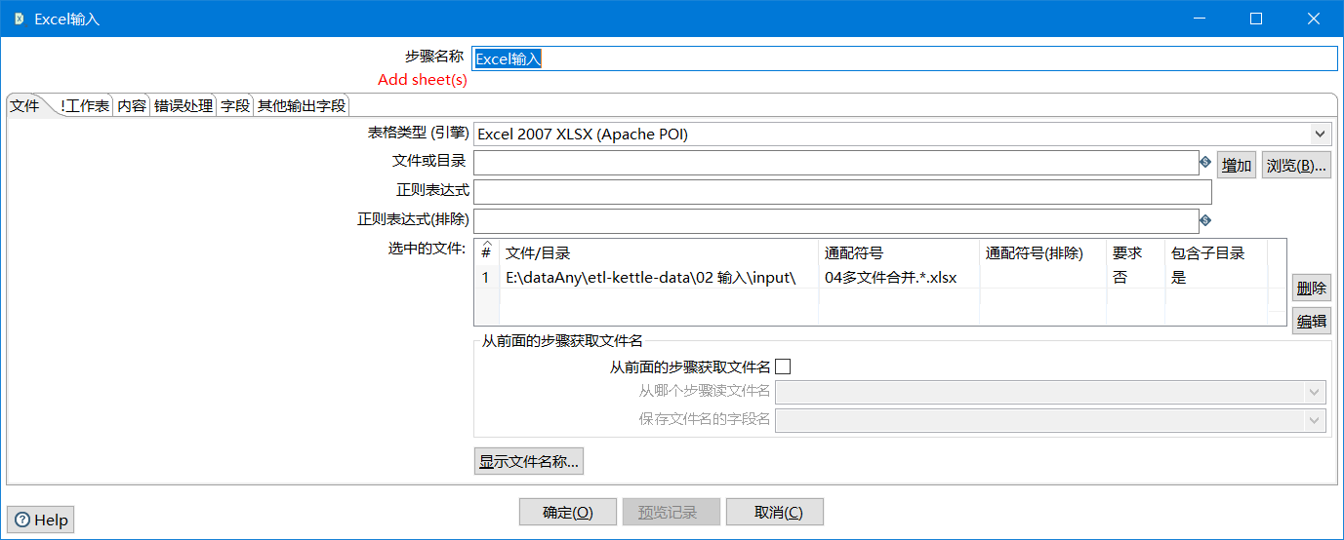
多文件合并
多文件合并
文件目录
包含子目录
通配符
.*.xlsx

Slide 5
任务
多文件合并
读取input目录下以04多文件合并开头的所有Excel数据合并到一个Excel
任务

Slide 6

CSV文件输入
分析
输入：Excel输入
输出：Excel输出

